Slide 1

软件需求规格说明书

Slide 2
1.引言
2.总体描述
3.系统特征
4.对话框图与界面原型
目录
5.外部接口需求
6.其他非功能性需求
7.外部接口需求
8.数据字典
9.ER图

Slide 3
1.引言

Slide 4
目标
编写此文档的目的是进一步定制软件开发的细节，希望能使本软件开发工作更具体.是为了使用户、软件开发者及分析人员对软件的初始规定有一个共同的理解。依照本文档明确所要开发系统1.0版本应该具备的功能需求、性能需求、数据要求与用户界面。提供顾客解决问题或达到目标所需的条件或权能，提供一个度量和遵循的基准。

Slide 5
项目范围
该产品充分考虑了具体用户的实际情况。本产品将主要适用于辅助软件工程专业的教学。主要是为了使教师能够把最新，最前沿的关于项目管理和需求工程的信息传播给学生、为了学生能够利用网络得到老师帮助、为了师生之间，同学之间能够充分交流，沟通心得等业务。
详见G05-前景与范围文档

Slide 6
参考资料
软件需求2(第二版) [书籍] / 作者 (美)威格斯(WiegersK.E.) / 翻译 刘伟琴刘洪涛. - 北京 : 清华大学出版社, 2014.
用户及用户特征 [联机] / 作者 佚名 // 破咯咯. - 2016年11月26日. - http://www.poluoluo.com/jzxy/201102/108188.html.

Slide 7
2.总体描述

Slide 8
产品的背景
为了使这软件工程课程上的出色，使学生能够获得最多的资料，使学生及时的了解世界需求工程的最新动态，以及学生和教师的有效地沟通，老师提出了这么一个设想；作为他的学生也需要一个与教师及同学之间相互交流，及获取资料的平台；还有一些同学并没有选这几门课，但是也想了解项目管理，需求工程，统一建模的相关知识，以备到时决定该选不选这门课程。通过这三方提出的需求考虑，我们构思做一个软件工程教学、学习、交流的网站。

Slide 9
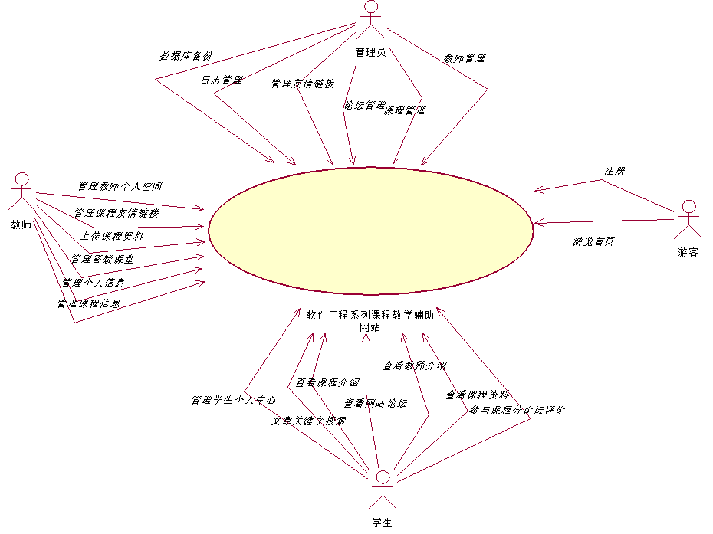
产品特征
根据相关用户需求绘制的关联图（即上下文图）。
关联图中的人形标志分别表示用户类别:管理员、教师、学生和游客。椭圆中的“网站”可以是任何软件、硬件和人的组合。图中的箭头代表用户对系统的操作

Slide 10
用户类及其特征
用户类 | 人员信息 | 经验和专业知识 | 需求说明
项目下达者(客户) | 浙江大学城市学院计算机与科学学院杨枨教师与侯宏仑教师 | 对软件项目管理有丰富的经验。 | 网站应该是一个关于软件工程相关课程信息交流的平台
教师(直接用户，重点用户,需重点关注) | 浙江大学城市学院计算机与科学学院教师 | 拥有丰富的理论知识与教学经验 | 需要通过网站发布课程信息、个人信息等，还需要通过网站对教学进行有效的管理。
学生(直接用户，重点用户,需重点关注) | 学生主要为浙江大学城市学院计算机与科学学院学生，重点是软件工程专业学生。 | 有一定的计算机基础 | 需要通过网站浏览、下载网站上的各类资源，还需要通过网站与相关教师进行互动。
管理员(直接用户，重点用户,需重点关注) | 浙江大学 吴柏肖 | 熟知网站的后台管理，有这丰富的管理经验 | 需要获取网站的管理权限，能对网站内的资源进行管理，需要审核各类用户提交的信息。
游客(直接用户，次要用户) | 网站游客为非相关专业的学生、教师或其它原因访问的用户 | 缺乏对计算机专业知识的了解 | 他们可能因对这些课程感兴趣而访问网站。
校网中心(间接用户) | 浙江大学城市学院校网中心 | TBD | TBD

Slide 11
运行环境
该系统为B/S结构，它的运行环境分为客户端和应用服务器和数据库服务器端三部分。
以下是系统的软件环境：
1.客户端
操作系统：windows2000 Professional/XP 或更新版本。
浏览器：IE8及其以上，其它常见浏览器如Firefox。
2.应用服务器
操作系统：WINDOWS NT/2000/XP/2003 Server平台
数据库访问：JDBC
服务器软件: IIS
技术要求： 1U/2U机箱,SAS硬盘
地理位置：浙江大学城市学院理4-506

Slide 12
3.数据库服务器
操作系统：windows2000 Server或更新版本
数据库系统：SQLServer 2000或更新版本
地理位置：浙江大学城市学院理4-506
以下是系统的网络环境
浙江大学城市学院校网环境
以下是系统的工作时间
TBD

Slide 13
设计与实现上的约束
1.该网站不与校网中的其他系统对接。
2.该教学辅助网站只面向与浙江大学城市学院教师与学生。
3.网站只开设软件工程系列相关课程。
4.浏览器采用IE8及其以上，兼容其它主流浏览器如Firefox。
5.开发网站时，教师不会给予投资，教师提供主流服务器硬件。
6.网站界面应该简洁并大量采用WEB2.0的元素，类似于技术类的开源社区。
7.服务器硬件为当前主流的web服务器。
8.该项项目的需求开发与网站设计由5人在15周内完成。

Slide 14
用户文档
详见G05-用户文档

Slide 15
假设与依赖
本项目是否能够成功实施，主要取决于以下的条件
1.客户代表，用户代表能够积极地与G05开发小组配合，为了项目的开发和实施，在必要时对现有的业务流程进行合理的调整。
2.客户代表为G05开发小组提供完整的功能和性能需求资料，以便G05开发小组对其进行分析。
3.客户代表为G05开发小组提供必要且能够满足系统运行条件的硬件环境。不合适的硬件环境将会影响系统的性能。
4.G05开发小组能够掌握适用于该项目的需求获取技术与项目管理技术。
5.G05开发小组，客户代表，用户代表能组成相对稳定的项目团队，不稳定的团队将会影响项目的进度和质量

Slide 16
3.系统特征

Slide 17
优先级分析
各种用户群权重：
客户 1.5
教师 1.2
学生 1
管理员 1.1
游客 0.2
详情见G05-软件需求规格说明书

Slide 18
功能性需求
学生用例 68个
登录 认证用户身份 注销 找回密码 密码重置 忘记答案 浏览首页 上传个人头像 浏览课程页面 关注课程 取消关注课程 浏览教师介绍 浏览课程简介 浏览课程信息 浏览课程论坛 课程论坛发布帖子 修改字体 修改字号 添加排序 修改排序方式 添加图片 删除个人课程论坛帖子 浏览个人课程论坛帖子详情 课程论坛帖子回复 删除课程论坛个人回复 浏览课程资料 课程资料下载 课程资料在线观看 浏览课程通知 浏览课程答疑课堂 答疑记录下载 进入答疑课堂 答疑课堂下载附件 答疑课堂上传附件 退出答疑课堂 答疑课堂发言 浏览答疑课堂 学生课程内搜索 浏览课程链接 浏览友情链接 站内搜索 浏览搜索结果页面 浏览帮助中心 浏览网站论坛 浏览网站论坛帖子详细信息 网站论坛回复 删除网站论坛个人回复 网站论坛发帖 删除个人网站论坛帖子 浏览论坛提醒

Slide 19
浏览网站论坛消息 删除网站论坛个人回复 网站论坛消息回复 浏览课程论坛消息 删除课程论坛回复 课程论坛消息回复 删除课程论坛个人帖子 浏览课程论坛帖子详细信息 浏览课程提醒 浏览课程通知消息 浏览网站公告 点赞 取消赞
浏览帮助中心 帮助中心搜索 浏览帮助中心常见问题 浏览帮助中心关于网站

Slide 20
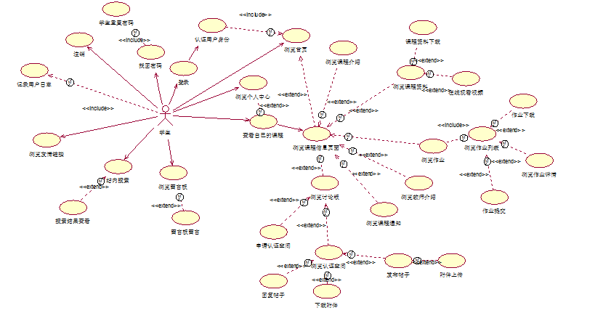
学生用例图

Slide 21
学生登录
用例ID号
用例名称 | 学生登录
优先级
参与者 | 学生
用例描述 | 当学生进入网站首页，想要进入网站内部完成各项操作时，在右边上点击登录按钮，在弹出的登录框内，输入注册用户名，密码后点击登录按钮，系统响应。
前置条件 | 学生账号存在系统中
后置条件 | 学生登录状态
基本操作流程 | 学生进入首页page-1点击登录按钮。首页page-1弹出对话框K-1。教师对话框内输入注册用户信息。教师对话框内点击登录按钮。系统响应认证用户身份
可选操作流程 | 无
异常 | 提示框ER-1系统终止用例。
包含 | 认证注册用户身份，学生找回密码，操作信息写入日志
使用频率 | TBD
业务规则 | 密码需要盐加密。
输入 | 学生信息
输出 | 提示框ER-1
特别需求 | 无
注意与问题 | 无
学生其他用例详见
G05-软件需求规格说明书

Slide 22
功能性需求
教师用例 86个
登录 认证用户身份 注销 找回密码 密码重置 忘记答案 返回首页 浏览首页 浏览课程页面 浏览其他课程页面 上传个人头像 浏览教师介绍 修改教师介绍 定制教师信息 浏览课程信息 定制课程介绍 浏览课程论坛 浏览课程论坛帖子详情 课程论坛帖子回复 课程论坛帖子跟帖 删除课程论坛个人回复 课程论坛发布帖子 发帖 修改字体 修改字号 添加排序 修改排序方式 添加图片 删除个人课程论坛帖子 浏览课程资料 课程资料搜索 在线浏览课程资料 课程资料上传 添加课程资料类型 教师课程资料下载 管理课程 添加课程 添加课程输入 上传教材图片 删除课程 浏览课程通知 课程通知搜索 新增课程通知 删除课程通知 修改课程通知 浏览课程答疑 答疑记录搜索 删除答疑课堂 修改答疑课堂 创建答疑课堂 答疑记录下载 进入答疑课堂 答疑课堂下载附件 答疑课堂上传附件 终止答疑课堂 退出答疑课堂 延长答疑时间 答疑课堂发言 浏览答疑课堂学生 浏览课程链接 添加课程链接 删除课程链接 修改课程链接 站内搜索 浏览搜索结果页面 浏览友情链接 浏览论坛消息 浏览网站论坛消息 网站论坛消息回复

Slide 23
浏览课程论坛消息 课程论坛消息回复 浏览网站论坛 浏览网站论坛帖子详细信息 网站论坛回复 网站论坛帖子更帖 网站论坛发布帖子 网站论坛删除个人帖子 删除网站论坛个人回复 点赞 取消赞 浏览帮助中心 帮助中心搜索 帮助中心浏览常见问题 帮助中心浏览关于网站 帮助中心浏览联系管理员

Slide 24
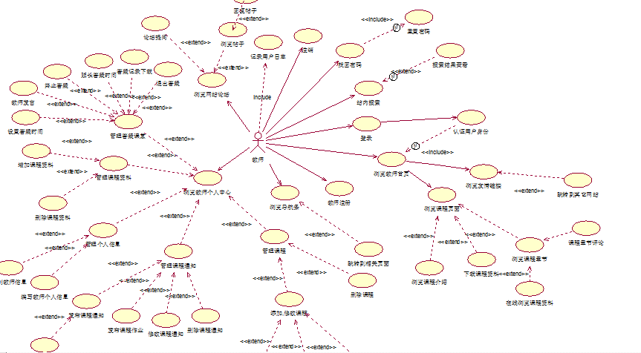
教师用例图

Slide 25
教师登录
用例ID号
用例名称 | 教师登录
优先级
参与者 | 教师
用例描述 | 当教师进入网站首页，想要进入网站内部完成各项操作时，在右边上点击登录按钮，在弹出的登录框内，输入注册用户名，密码后点击登录按钮，系统响应。
前置条件 | 教师账号存在系统中
后置条件 | 教师登录状态
基本操作流程 | 教师进入首页page-1点击登录按钮。首页page-1弹出对话框K-1。教师对话框内输入注册用户信息。教师对话框内点击登录按钮。系统响应认证用户身份
可选操作流程 | 无
异常 | 提示框ER-1系统终止用例。
包含 | 认证注册用户身份，教师找回密码，操作信息写入日志
使用频率 | TBD
业务规则 | 密码需要盐加密。
输入 | 教师信息
输出 | 提示框ER-1
特别需求 | 无
注意与问题 | 无
教师其他用例详见
G05-软件需求规格说明书

Slide 26
功能性需求
管理员用例 125个
登录 认证注册用户身份 注销 浏览首页 进入后台管理 管理网站公告 添加网站公告 删除网站公告 修改网站公告 网站公告搜索 网站公告置顶 网站公告取消置顶 管理课程 管理课程资料审核 下载审核课程资料 审核通过课程资料 审核不通过课程资料 课程资料上传 管理教师信息 浏览教师注册审核 管理员教师搜索 通过教师注册 不通过教师注册 管理网站论坛 删除帖子 删除帖子回复 论坛搜索 置顶帖子 取消置顶帖子 管理学生信息 浏览学生注册审核 学生搜索 通过学生注册 不通过学生注册 管理友情链接 搜索友情链接 删除友情链接 新增友情链接 修改友情链接 管理备份 备份搜索 数据库备份导出 数据库备份导入 课程资料导出 课程资料增量备份导出 课程资料导入 答疑记录导出 答疑记录增量备份导出 答疑记录导入 管理日志 日志导出 日志导入 日志搜索 查看日志详情 管理子管理员 添加子管理员 上传个人头像 管理员前台用例除去登录 注册和浏览首页外请参照学生用例

Slide 27
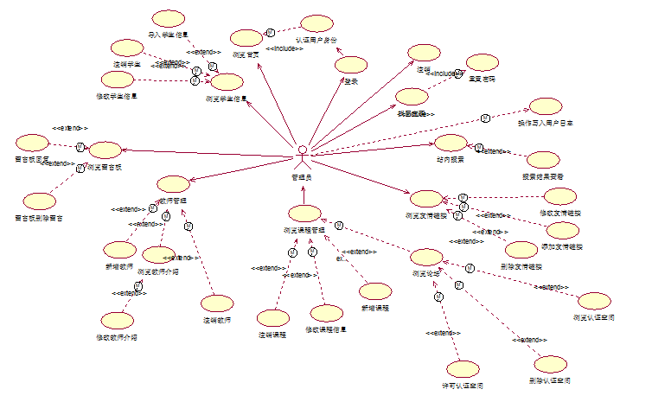
管理员用例图

Slide 28
管理员通过学生注册
用例ID号
用例名称 | 管理员通过学生注册
优先级
参与者 | 管理员
用例描述 | 当页面显示学生信息之后，管理员核实学生信息通过学生注册时，点击学生右侧的通过按钮，系统响应弹出提示框，管理员确认之后学生被成功创建。
前置条件 | 页面显示学生信息
后置条件 | 页面更新学生信息
基本操作流程 | 管理员点击页面page-34学生信息旁的通过按钮。页面page-34弹出提示框K-34学生点击确认提示框K-34按钮系统添加学生信息页面page-34更新学生审核状态
可选操作流程 | 无
异常 | 系统终止用例
包含 | 操作信息写入日志
使用频率 | TBD
业务规则 | 无
输入 | 无
输出 | 页面page-34更新学生审核状态提示框K-34
特别需求 | 无
注意与问题 | 无
其他管理员用例详见
G05-软件需求规格说明书

Slide 29
4.对话框图与界面原型

Slide 30
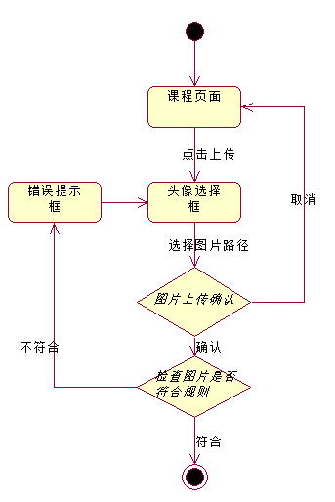
对话框图
注册用户上传头像对话框图
其他对话框图详情见G05-软件需求规格说明书

Slide 31
界面原型
详情见G05-界面原型

Slide 32
5.外部接口需求

Slide 33
用户界面—图形界面样式的参考
页面 | 样式参考
学生,教师，游客的首页 | Axure教程首页 http://www.iaxure.com/ 2016年11月26日星期六
课程页面 | imooc课程页面 http://www.imooc.com/learn/85 2016年11月26日星期六
学生,教师个人中心页面，管理员管理页面 | imooc个人中心页面
网站论坛页面 | imooc猿问页面 http://www.imooc.com/wenda 2016年11月26日星期六

Slide 34
用户界面—网页设计原则
1. 正文字体：宋体
2. 正文字号：12px
3. 颜色选择方案：网站背景颜色为浅灰色
4. 消息显示约定：弹出对话框。对话框要有关闭按钮，确定按钮，取消按钮
5. 网站的标准宽度：自适应
6. 屏幕布局：上中下布局，每个页面最上方出现首页按钮，论坛按钮，站内搜索按钮，站内搜索输入框与搜索按钮，登陆注册按钮/个人头像，网站的导航链接，页面最下发为开发小组的联系方式与信息。

Slide 35
硬件接口
服务器
项目 | 接口信息
主频 | DELL-T320
硬盘 | SAS硬盘
磁盘 | SAS接口、转速10000转/秒以上
网卡 | 浙江大学城市学院校园网（L2TP），100M
备份 | 数据备份采用RAID-5

Slide 36
客户端
项目 | 接口信息
主频 | 当前主流配置即可
显卡 | 分辨率1024*7689以上
网卡 | 浙江大学城市学院校园网（L2TP），10M

Slide 37
软件接口
服务器
项目 | 接口信息
操作系统 | Red Hat Enterprise Linux
服务器软件 | Apache5.5
数据库 | MySql

Slide 38
软件接口
客户端
项目 | 接口信息
操作系统 | Windows Xp/Vista/7/8/10、Linux、Mac OS等
浏览器 | Internet Explore、Firefox、Chrome等

Slide 39
通信接口
Web浏览器需IE8及其以上，或其它常见浏览器如Firefox。

Slide 40
6.其他非功能性需求

Slide 41
性能需求
客户需求：
SA-1本网站要求提供对外服务的能力,确保在校网环境内，使用主流配置PC机的情况下，200名用户并发访问网站，要求浏览器能在1s内完成响应。
SA-2下载文件的速度应该达到1MB/s(校网环境中)
SA-3该网站的正常开放时间应该为7*12小时，一周内保持7天开放。

Slide 42
防护性需求
客户需求：
服务器机房不能随便进入；机房拥有防火措施及灭火措施。

Slide 43
安全性需求
客户需求：
SE-1用户的密码传输需要加密，用户密码在数据库中采用加密储存
SE-2网站需要设有防火墙，可以保证不易受到校网内部或校网外部的攻击。
网站的数据、运行日志可以备份，并提供恢复功能。

Slide 44
软件质量属性
6.4.1正确性
本网站系统在需求开发与设计阶段设计了详细的测试用例，用以测试并保证网站系统的正确性。
6.4.2可靠性
本网站系统的运行时间为7*12小时，并且网站会自动更新、保存每天的运行日志，管理员也会定期在网站系统的运行时间内对网站进行备份，在发生异常事故时能及时恢复。
6.4.3易用性
1.本网站系统在需求开发阶段与各用户代表进行了多次详细深入的访谈，确保用户对用户页面功能的了解
2.页面布局符合用户的日常使用习惯

Slide 45
7.其他需求

Slide 46
其他需求
TBD

Slide 47
8.数据字典

Slide 48
详情G05-软件需求规格说明书

Slide 49
9.ER图

Slide 50
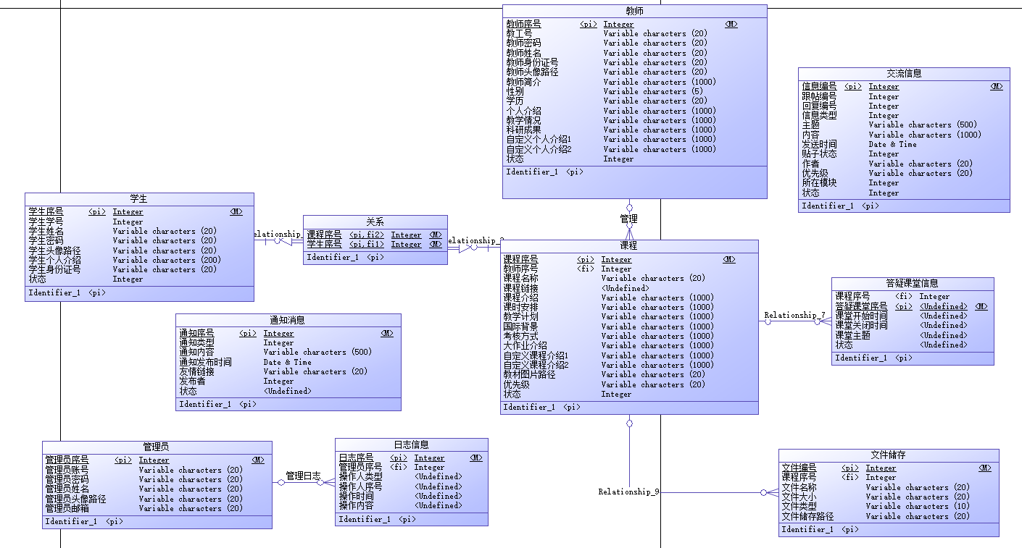

Slide 51
人员分工：
王家南：引言，总体描述 系统特征的优先级分析 对话框图，外部接口需求，其它非功能性需求，术语表 ，ER图
茹敏杰：用例文档 测试用例 SRS链接 页面定义 测试计划一部分
王浩楠：数据字典
王敏星：界面原型（学生，游客） 用户手册（学生） SRSppt制作
薛雅文:界面原型（教师，管理员） 用户手册（教师，管理员）

Slide 52
谢谢观看
这里输入演示者的名称
LOGO

